Slide 1
Гомельский государственный университет
имени Франциска Скорины
Кафедра географии
Волонтерский отряд
ПЛАНЕТА ДОБРОТЫ
представляет

Slide 2
ТВОРЧЕСКАЯ МАСТЕРСКАЯ
Волонтерский студенческий проект
Девиз: дети должны жить в мире красоты, игры, сказки, музыки, рисунка, фантазии, творчества.
В.А. Сухомлинский

Slide 3
Проект реализуется через создание развивающего клуба
«Открой в себе талант!»
на базе учреждения образования Гомельского района «Улуковская вспомогательная школа-интернат для детей-сирот и детей оставшихся без попечения родителей»

Slide 4
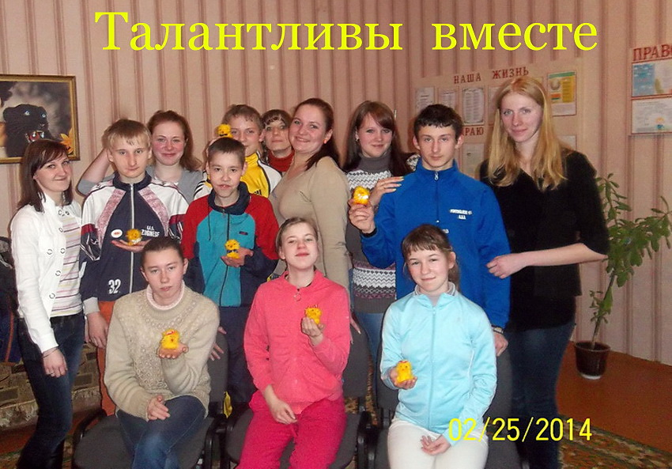
Творческая мастерская является средством обеспечения сотрудничества и сотворчества детей и юношества

Slide 5
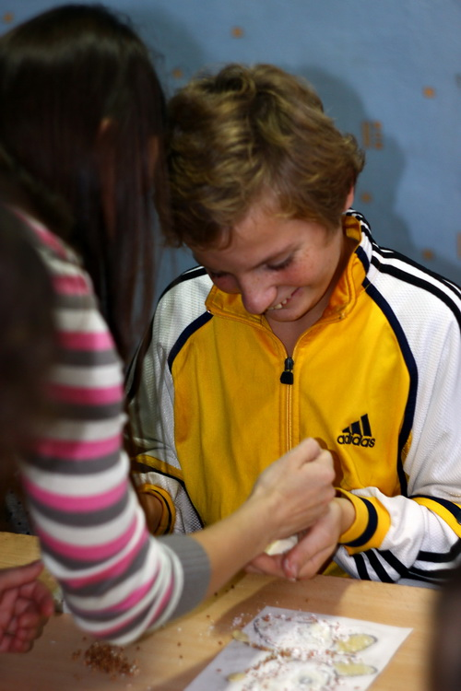
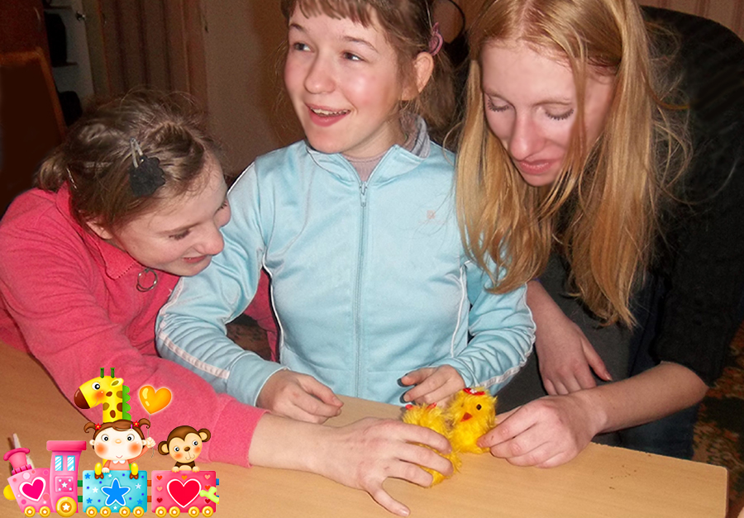
Совместные творческие дела
всегда приносят позитивные эмоции: дарят радость, делают нас добрее и терпимее друг к другу

Slide 6
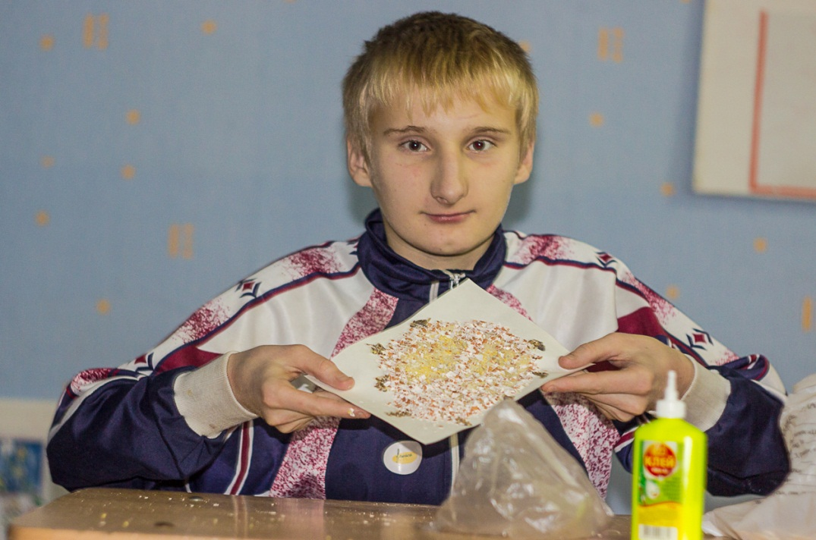
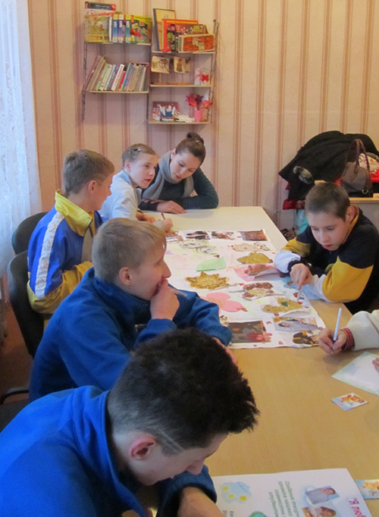
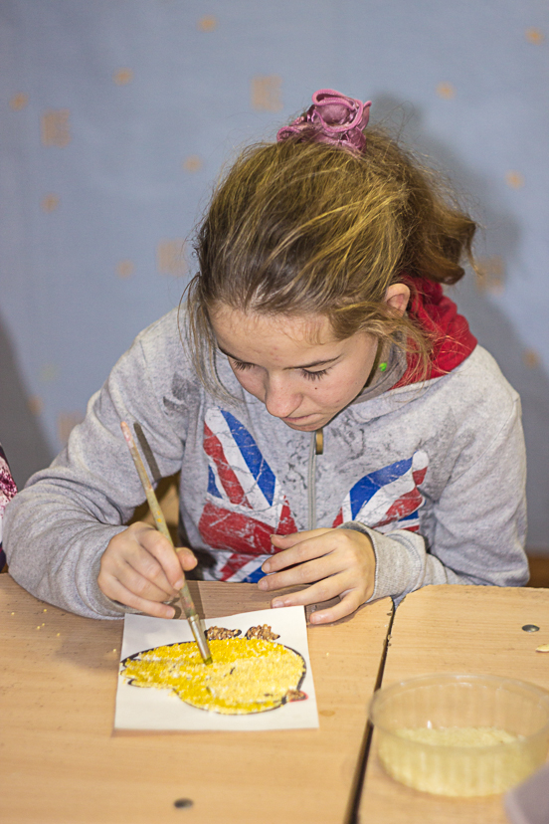
Занятия
(проведенные в рамках проекта)
направлены на
развитие творческих способностей
детей-сирот и детей оставшихся
без попечения родителей

Slide 7
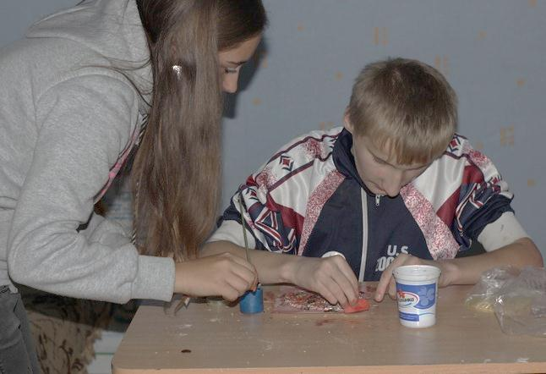
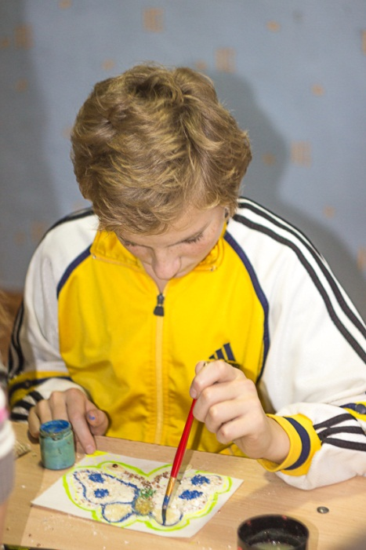
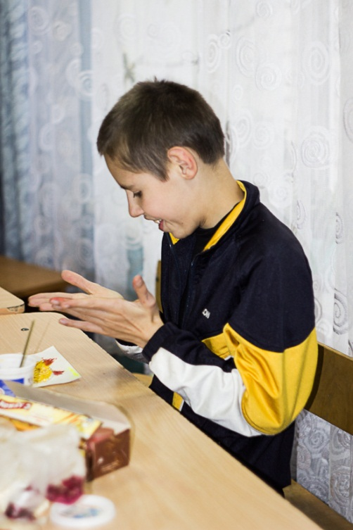
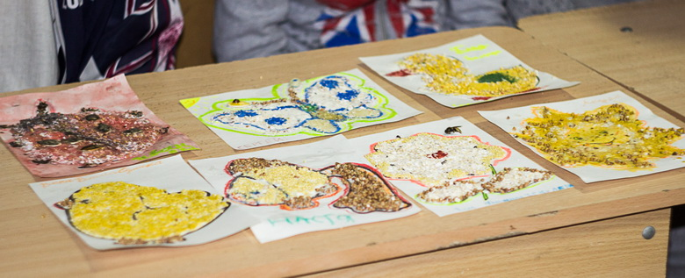
«Я люблю окружающий мир!»
аппликация из природных материалов
(крупы и яичной скорлупы)

Slide 8
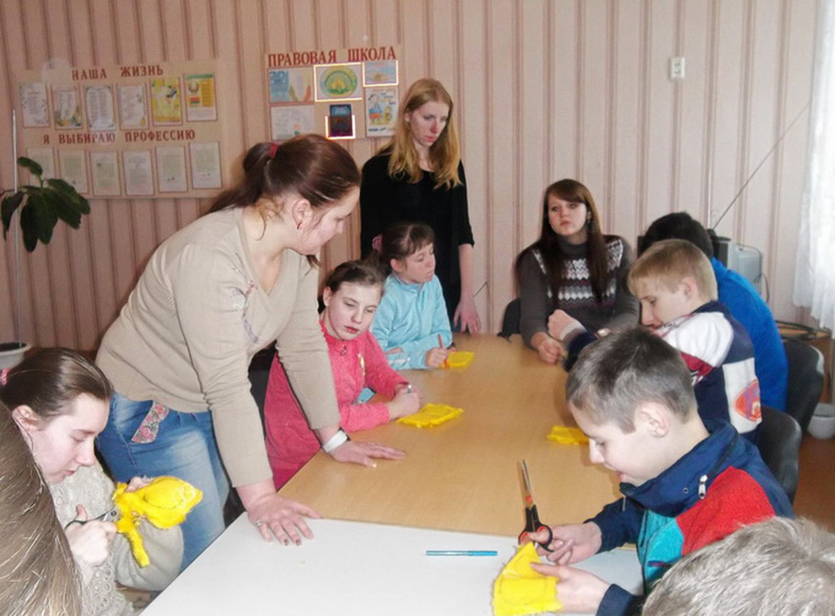
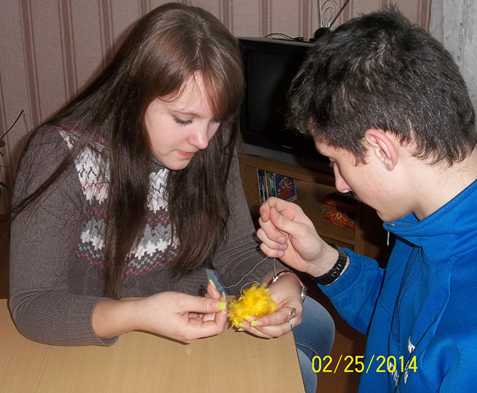
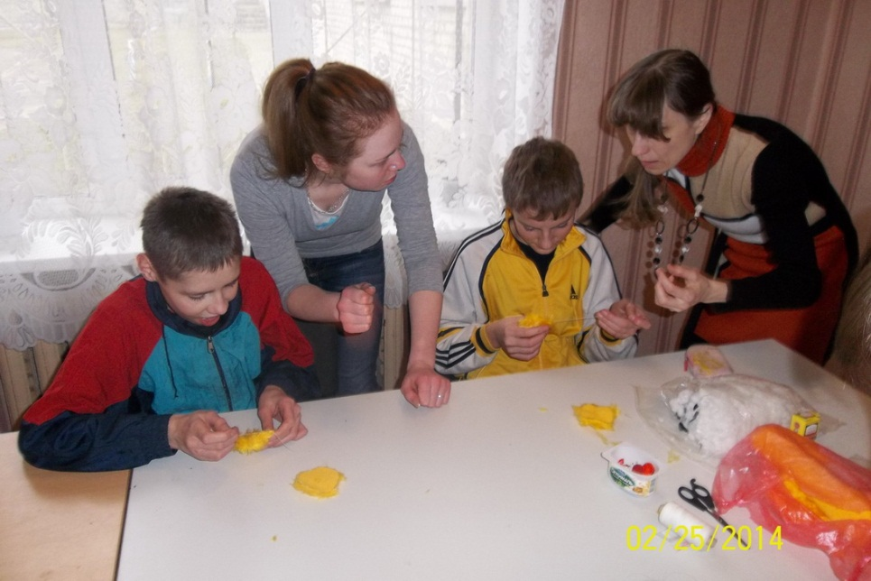
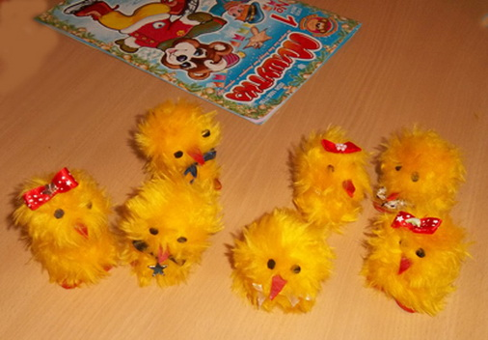
«Волшебная иголка»
пошив мягких игрушек (цыплят)

Slide 9
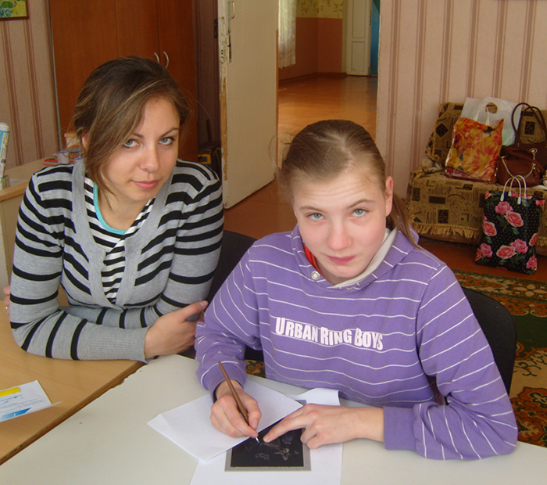
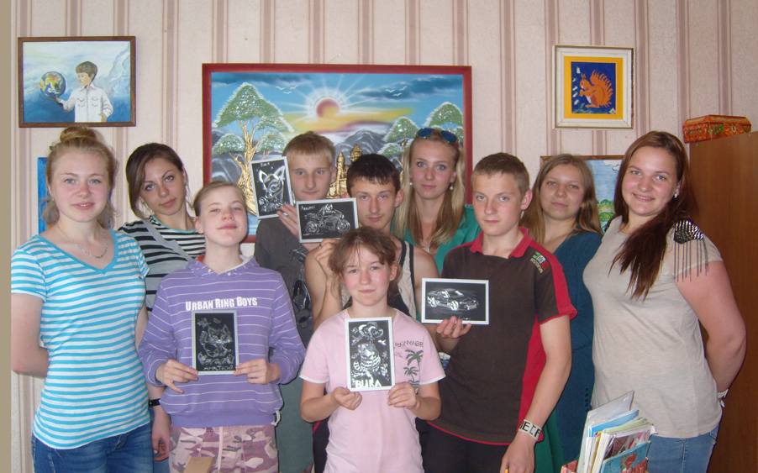
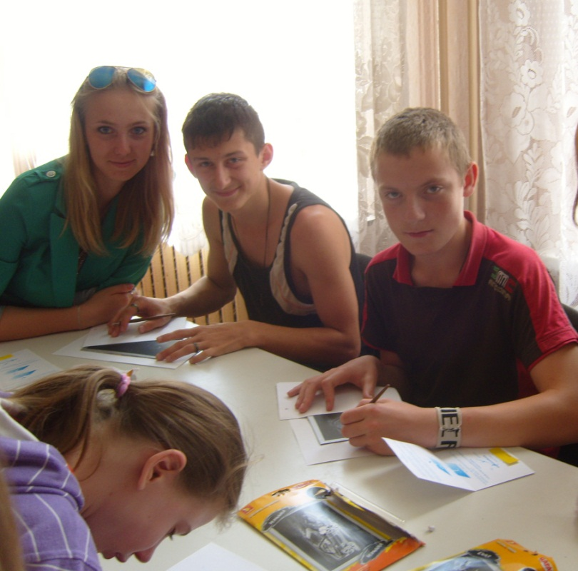
«Юные художники»
граттаж
(создание гравюр методом процарапывания заостренным инструментом грунтованного листа)

Slide 10
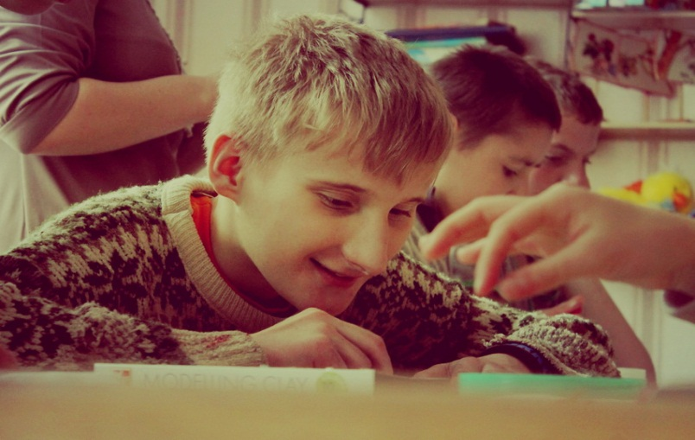
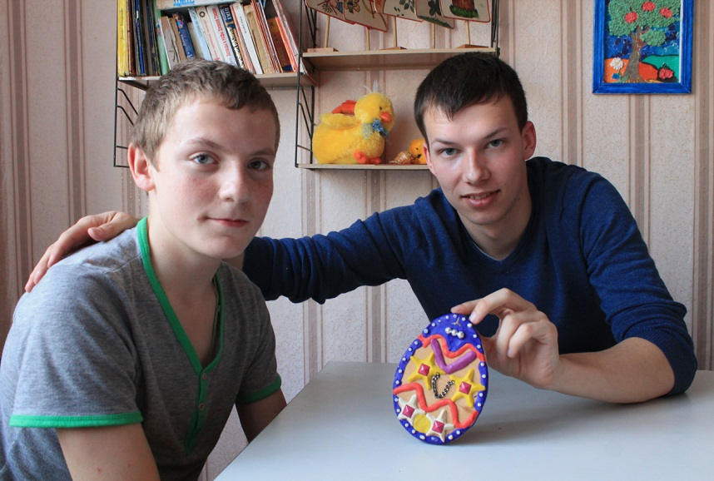
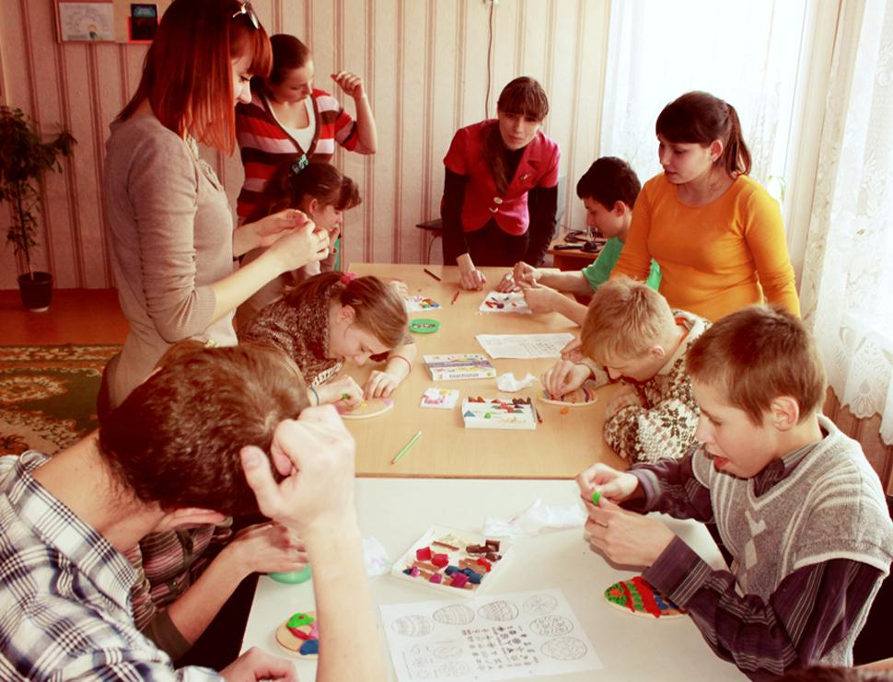
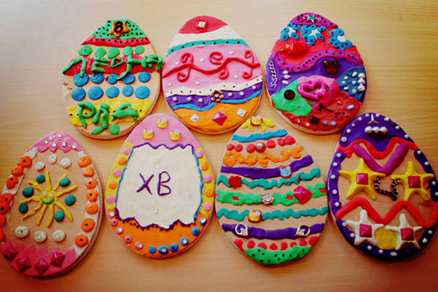
«Пасхальные радости»
декорирование деревянных яиц
(с использованием пластилина и бусинок)

Slide 11
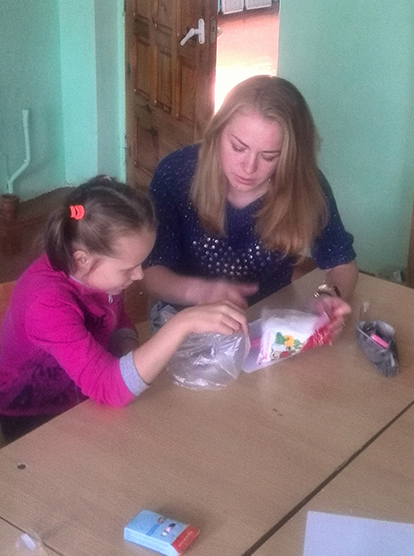
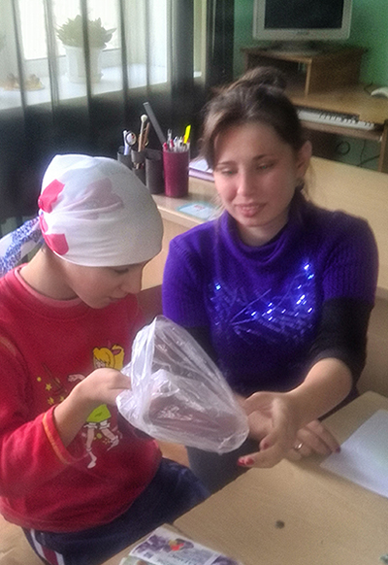
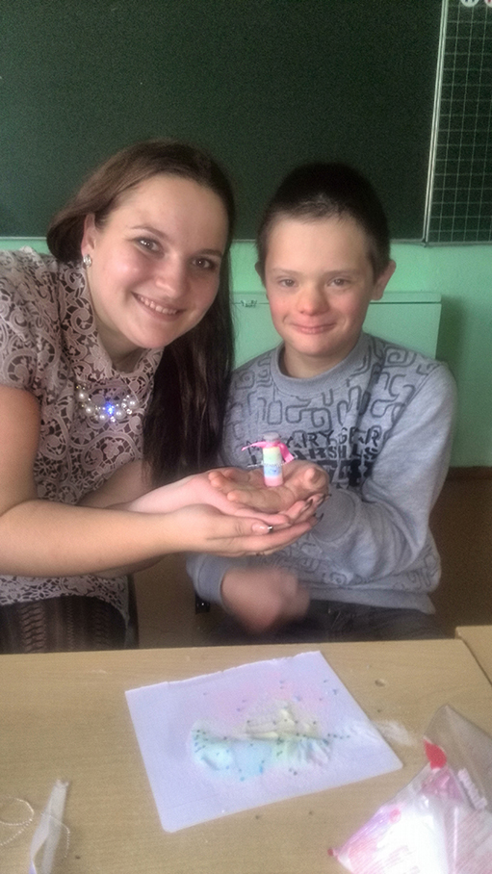
«Сосуд счастья»
создание «насыпушки»
(радуги из поваренной соли и разноцветных мелков)

Slide 12
Спешите делать Добрые дела!
Доброта –
это процесс душевного творчества, результатом которого становятся добрые дела!
Присоединяйтесь
к участникам
волонтерского движения!

